Slide 1
Терминал охранника

Slide 2
Для кого?
Приложение предназначено для Служб безопасности. Пригодно для использования сотрудниками охраны (необходима правка в нескольких строках кода)
Почему это Приложение?
Есть ряд причин:
интуитивно понятный интерфейс приложения
работоспособность
наличие проверки сроков годности временных пропусков в фоновом режиме, что позволяет не отвлекаться на эту задачу
уведомления о событиях
легкая масштабируемость приложения
гибкость (правкой нескольких строк кода Приложение может быть пригодно для работы охранником или старшим сотрудником Службы безопасности)

Slide 3
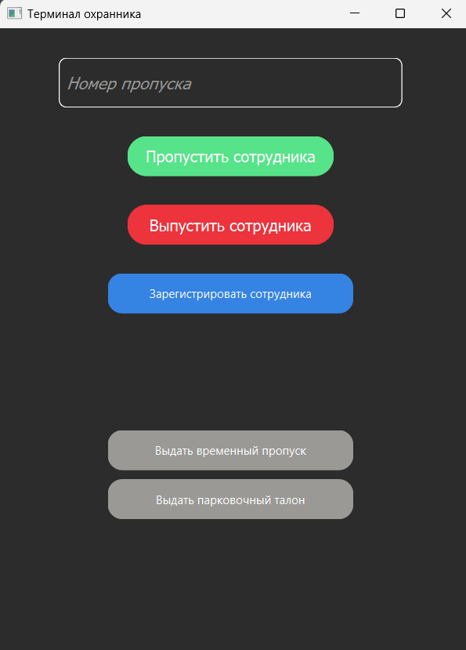
Дизайн и элементы управления приложением
Главный экран
Поле ввода номера пропуска
Кнопка “Пропустить сотрудника”
Кнопка “Выпустить сотрудника”
Кнопка “Зарегистрировать сотрудника”
Кнопка “Выдать временный пропуск”
Кнопка “Выдать парковочный талон”

Slide 4
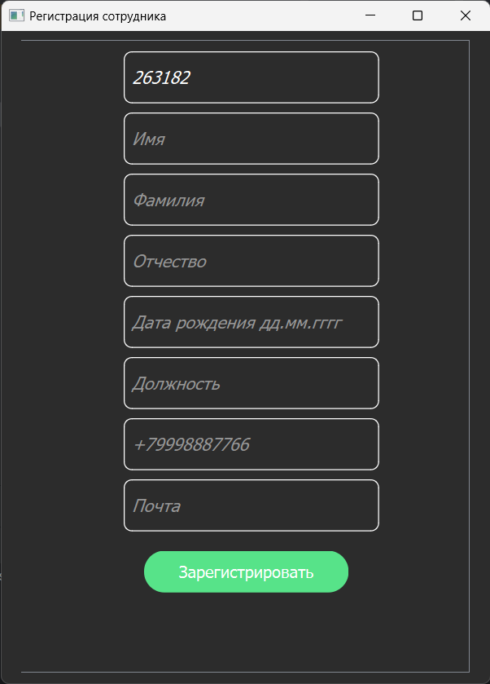
Дизайн и элементы управления приложением
Экран регистрации нового сотрудника
Поле ввода номера пропуска
Поле ввода имени сотрудника
Поле ввода фамилии с-ка
Поле ввода отчества с-ка
Поле ввода даты рождения с-ка
Поле ввода должности с-ка
Поле ввода номера телефона с-ка
Поле ввода почты с-ка
Кнопка “Зарегистрировать”

Slide 5
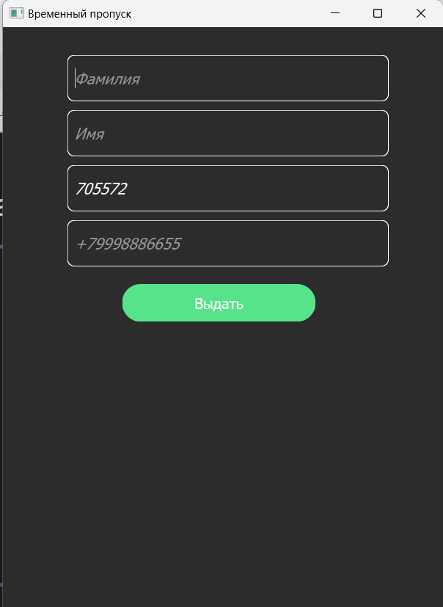
Дизайн и элементы управления приложением
Экран выдачи временного пропуска
Поле ввода фамилии с-ка
Поле ввода имени с-ка
Поле ввода номера пропуска с-ка
Поле ввода номера телефона с-ка

Slide 6
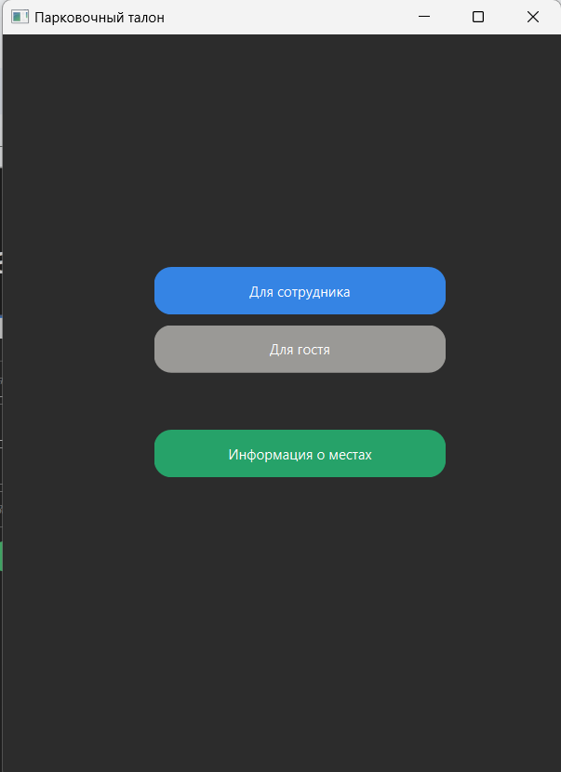
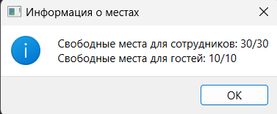
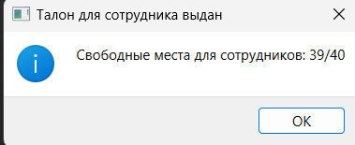
Дизайн и элементы управления приложением
Экран выдачи парковочных талонов
Кнопка “Для сотрудника”
Кнопка “Для гостя”
Кнопка “Информация о местах”
Информация о местах (при нажатии на кнопку 3)
Инф-ция при выдачи талона для сотрудника (при нажатии на кнопку 1)

Slide 7
Эксплуатация приложения
Эксплуатация приложения описана в руководстве пользователя

Slide 8
Технический стек и решения
Стек технологий:
Python (версия 3.11 и выше)
Библиотека PyQt6
Графический редактор для библиотеки PyQt6 - QtDesigner
База данных - SQLite3
Уникальные решения:
Для отслеживания срока выданных временных пропусков в фоновом режиме используется многопоточность в Python. Встроенный модуль threading

Slide 9
Заключение
Приложение выполнено в соответствии с предоставленным техническим заданием
Контакты:
Mail: danil.zinovev.16@mail.ru

